Slide 1
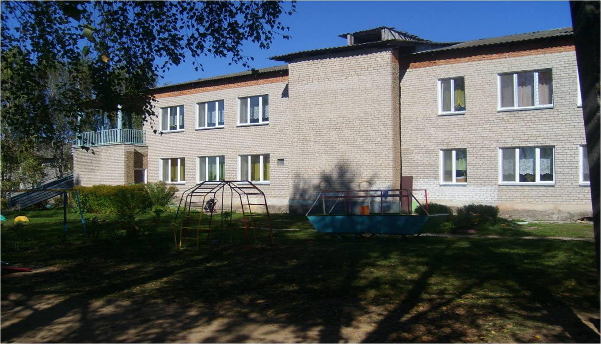
ОРГАНИЗАЦИЯ РАБОТЫ КОНСУЛЬТАЦИОННОГО ЦЕНТРА
Муниципальное бюджетное дошкольное образовательное учреждение Кирилловский детский сад «Теремок»
Д. Малые Кириллы, 2014 г.

Slide 2
НАШ КОЛЛЕКТИВ

Slide 3
КРАТКАЯ ХАРАКТЕРИСТИКА ПЕДАГОГИЧЕСКИХ КАДРОВ
всего 11 педагогов
по уровню образования

Slide 4
ПО СТАЖУ РАБОТЫ

Slide 5
по квалификационным категориям прослеживается положительная динамика:

Slide 6
ЗАДАЧИ:
1.Оказание всесторонней помощи родителям (законным представителям) детей 2-7 лет, не посещающих образовательные учреждения, в обеспечении стартовых возможностей при поступлении в школу; обеспечение единства и преемственности семейного и общественного воспитания.
2. Оказание психолого-педагогической помощи родителям (законным представителям).
3.Поддержка всестороннего развития личности детей, не посещающих детские образовательные учреждения.
4.Оказание консультативной помощи родителям (законным представителям) по различным вопросам воспитания, обучения и развития ребёнка дошкольного возраста.
5.Оказание содействия в социализации детей дошкольного возраста, не посещающих дошкольные учреждения.

Slide 7
НОРМАТИВНЫЕ ДОКУМЕНТЫ:
1.Постановление администрации МО «Рославльский район» от 28 февраля 2014 г. № 441 «О создании консультационных центров»
2.Приказ заведующего от 23 марта 2014 г. № 21 о создании КЦ на базе д/с.
3. Положение «О работе КЦ», принятое на педагогическом совете 25 марта 2014г. Протокол № 4.
4.План работы на апрель-август 2014 года и на 2014-15 учебный год.
5.График работы специалистов: вторник, среда.
6.Журнал учёта работы КЦ.
7.Журнал регистрации родителей (законных представителей), посещающих КЦ.
8.Отчёт за квартал.

Slide 8
КАТЕГОРИИ ПЕДАГОГИЧЕСКИХ РАБОТНИКОВ, ЗАНЯТЫХ НА КОНСУЛЬТАЦИОННОМ ЦЕНТРЕ
Старший воспитатель | первая
Инструктор по физической культуре | первая
Музыкальный руководитель | высшая
Учитель-логопед | первая
Воспитатель | высшая

Slide 9
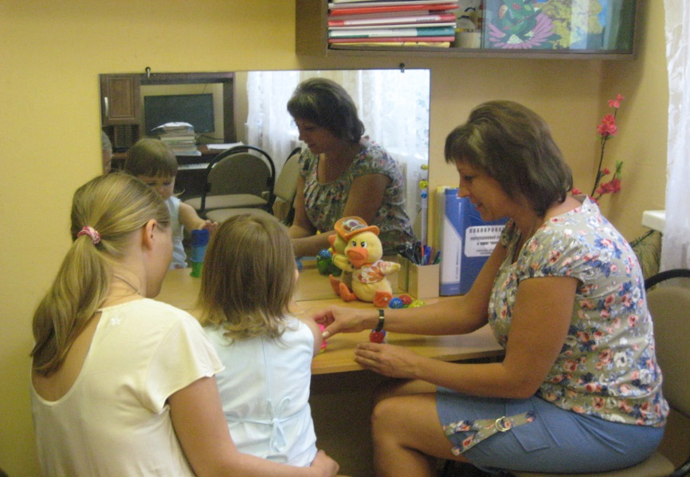
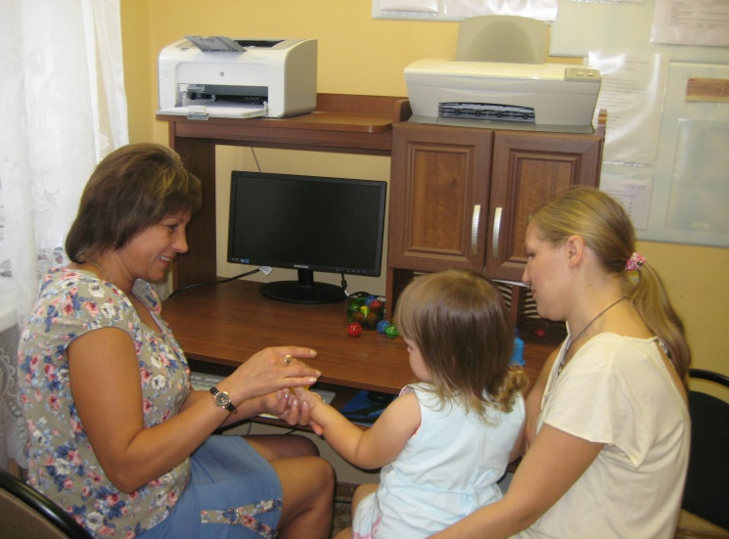
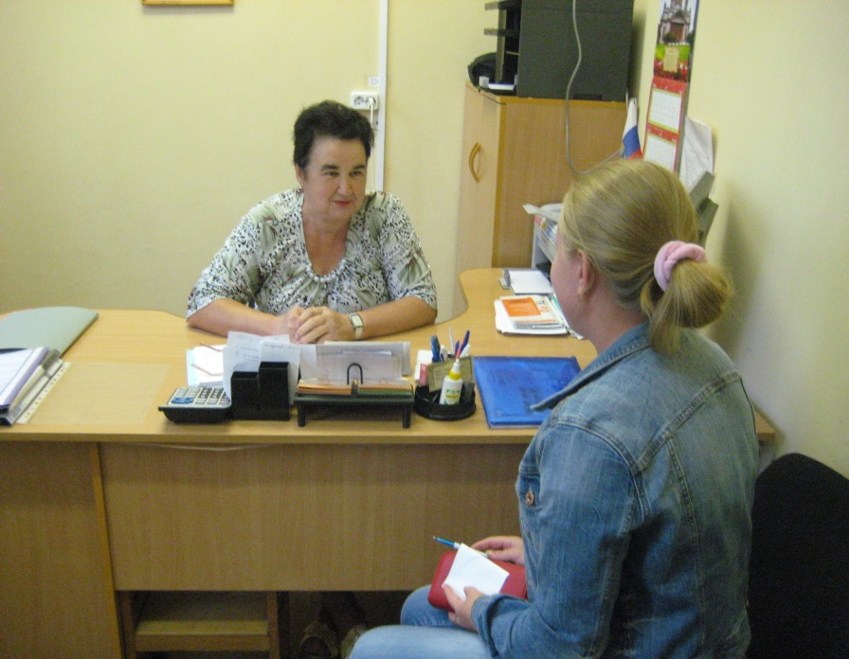
ФОРМЫ РАБОТЫ: ИНДИВИДУАЛЬНЫЕ КОНСУЛЬТАЦИИ.

Slide 10
КОНСУЛЬТАЦИИ ЗА АПРЕЛЬ-ИЮНЬ
Готовность ребёнка к школе -2.
Воспитание игрой -1.
Что читать дошкольнику –1
Как отвечать на детские вопросы -1.
Адаптация ребёнка в детском саду -5.
ВОЗРАСТ ДЕТЕЙ
1,5 – 3 года | 2
3-4 года | 2
4-5 лет | 2
5-6 лет | 1
6-7 лет | 3

Slide 11
КОНСУЛЬТАЦИИ,ВОСТРЕБОВАННЫЕ
В ИЮЛЕ - АВГУСТЕ
Адаптация ребёнка в детском саду -5.
О соблюдении режима дня -2.
Детские вопросы и как на них отвечать -1.
ВОЗРАСТ ДЕТЕЙ
1,5 – 3 года | 8

Slide 12
Охват дошкольным образованием детей, не посещающих детский сад.
Безболезненная адаптация детей раннего возраста к условиям детского сада.
РЕЗУЛЬТАТ
Тесное сотрудничество между родителями и ДОУ.
Повышение имиджа детского сада

Slide 13
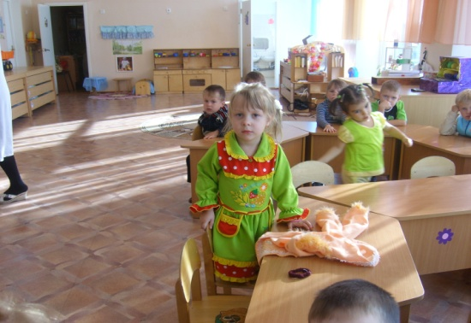
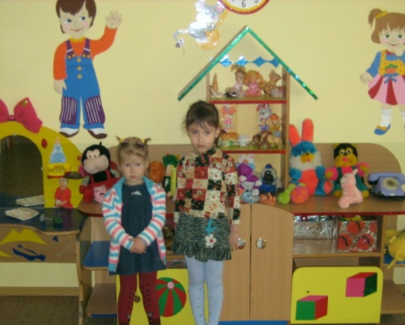
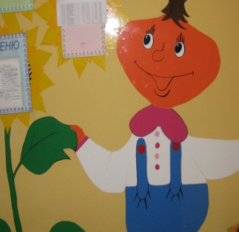
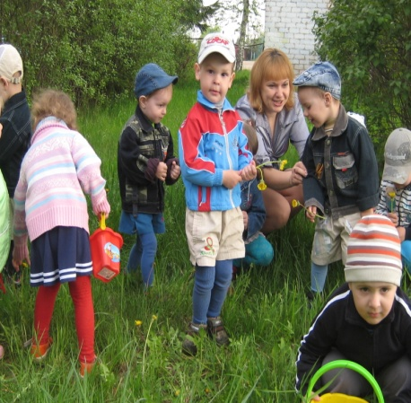
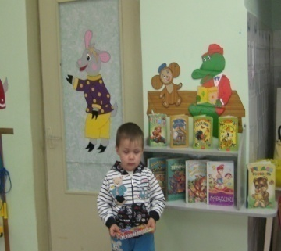
.
Будем веселы, здоровы, Будем добрый свет дарить, Приходите в гости снова, Сад для вас всегда открыт.
НАШ САЙТ
http:teremokkirilly.edusite.ru

Slide 14
СПАСИБО ЗА ВНИМАНИЕ!

